Slide 1

Cluster de Computadores de Alto Desempeño con Acceso Remoto
Santiago Iturriaga
Damián Pintos
Paulo Maya

Slide 2

Agenda
Introducción
Relevamientos de tecnologías
Interfaz de acceso y administración
  Requerimientos
  Proceso de desarrollo
  Funcionalidades - Recorrido por la aplicación - Screenshots
  Demo
Conclusiones y trabajos a futuros
Preguntas

Slide 3
Requerimientos (1)
Interfaz de usuario simple y de fácil acceso para usuarios no especializados
Manejo de usuarios con perfiles diferenciados
  Usuario administrador: mantiene usuarios y grupos del sistema así como el acceso de los mismos a los distintos trabajos.
  Usuario final: corre sus procesos en el cluster.

Slide 4
Requerimientos (2) – Usuario final
El usuario final tendrá la posibilidad de subir un proyecto al cluster, compilarlo, ejecutarlo y consultar la salida a pantalla en tiempo real.
Alertas a los usuarios
  inicio y finalización de trabajos
  excesos de recursos del cluster

Slide 5
Requerimientos (3) – Usuario administrador
Reportes estadísticos sobre los recursos del cluster
  total de carga de CPU y memoria
  tiempos de procesamiento por usuario y por proceso
  información por nodo del cluster, usuario o proceso
Administrar las reservas del cluster para organizar la utilización de recursos por parte de varios usuarios de forma simultánea

Slide 6
Proceso de desarrollo
Estado del arte e investigación
Relevamiento de requerimientos
Implementación
Verificación

Slide 7
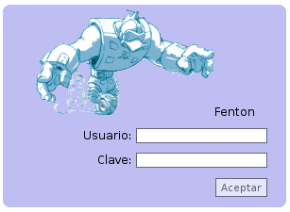
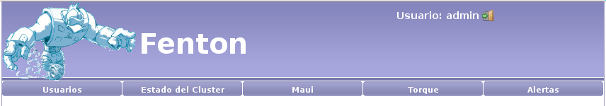
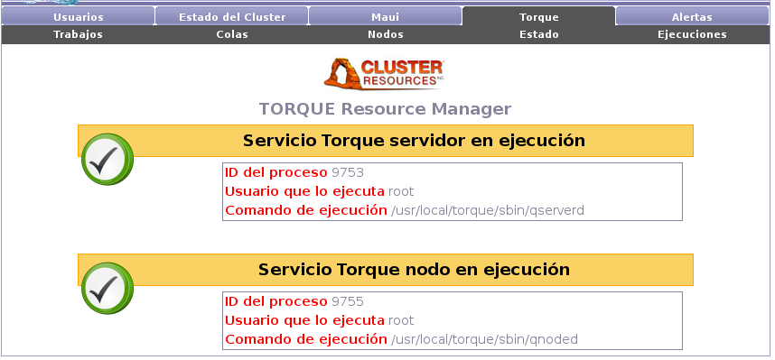
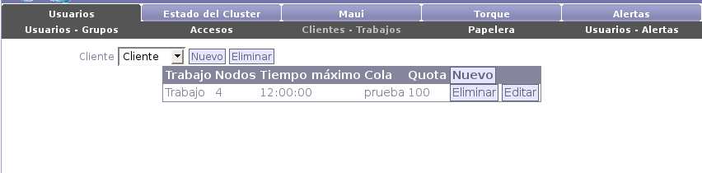
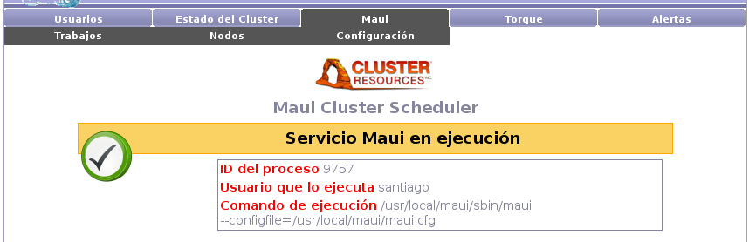
Funcionalidades - Recorrido por la aplicación - Screen shots

Slide 8
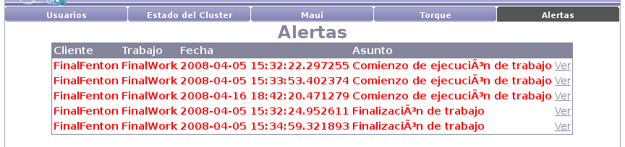
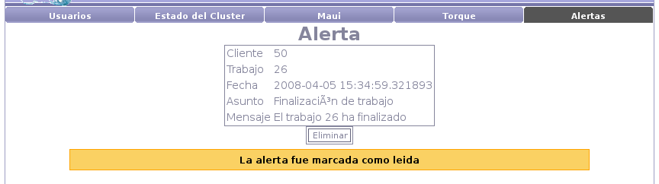
Funcionalidades - Recorrido por la aplicación - Screen shots

